Slide 1
[5차] Microbiome 연구 효율화를 위한 Vision AI 기반 자동 분류
대상 V/C
식품(생산)
현업 부서
BIO/미래기술센터
현업 담당자
김재원님
AI LAB
한덕희님
디지털
기획팀
강규봉님
리뷰 항목 | 내용
1.과제 목적 | - 이 과제는 왜 하는가? : Microbiome 실험장비(Hamilton) AI 적용을 통한 미세균주 선별 자동화/고도화 - 현업의 현재 업무 프로세스 : 혐기(無산소) 고속/자동화 균주 선별 시스템(혐기조건의 대형 챔버內 설치된 Robot을 이용하여 고속/자동으로 사람 분변 유래의 균주를 선별/발굴하는 시스템) 을 활용하지만 연구원이 직접 눈으로 판독하여 타겟 균주선별을 진행하고 있음 - 해결해야 하는 문제: : [정량] 타겟 균주 선별 자동화, [정성] 생산상 향상 및 업무 효율화
2.주요 가설 | - AI 엔진(알고리즘)을 통해서 다양한 크기와 모형의 미세균주별 유형을 분류 할 수 있다.
3.가설검증 방법 | - 기존에 확보된 이미지 확인 및 검토
4. 데이터 | - 필요데이터 : microbiome 용 plate 이미지 - 확보 방안 : 현 보유중인 이미지 데이터, 고해상도 카메라 적용 후 이미지 데이터
5. 데이터 가공 및 전처리 | -
6. 분석 방법 / 알고리즘 | - 데이터분석/AI 후보 모델 및 알고리즘: - 모델 선정 근거 :
7. 추진 계획 및 일정 | 데이터 수집/처리(~8월말), 모델 기획/개발(~9월말), 모델 테스트/검증(~10월말)
8. 주요 진행사항 | 7/20 데이터 수집, 8/6 현업 인터뷰, ~8/20 선별 기준 협의, 9/3 현업 2차 인터뷰, 9/4 흑백 이미지 데이터 수집, 9/16 현업 인터뷰, 9/17 자연과학 회의
9. 이슈 및 요청사항 | -
Notes:
1

Slide 2
[5차] Microbiome 연구 효율화를 위한 Vision AI 기반 자동 분류
’20.08.10
8월 5주
현재
9월 4주
10월 4주
9월 1주차 진척률: 54.5% / 54.5%(계획)
분석
0.5M
데이터 수집 및 처리
테스트
0.75M
모델 기획 및 개발
0.5M
1.25M
주요업무 | 실적 (9/14~9/18) | 계획 (9/21~9/25)
이슈/진행사항 (담당 지시사항 포함) | 모델 기획 및 설계 - 적용 가능 모델 조사(~9/18) - 모델 검증 및 선전(~9/25) | 모델 기획 및 설계 - 모델 검증 및 선전(~9/25) 모델 구현 - 모델 설계(~9/25) - 모델 구현(~10/5)
대응결과/계획 | 9/16 현업 인터뷰(연구소 방문) 9/17 자연과학 화상 회의 : 해밀턴 솔루션 內 Easypick 프로그램 연동 방안 협의
주요 확인사항

Slide 3
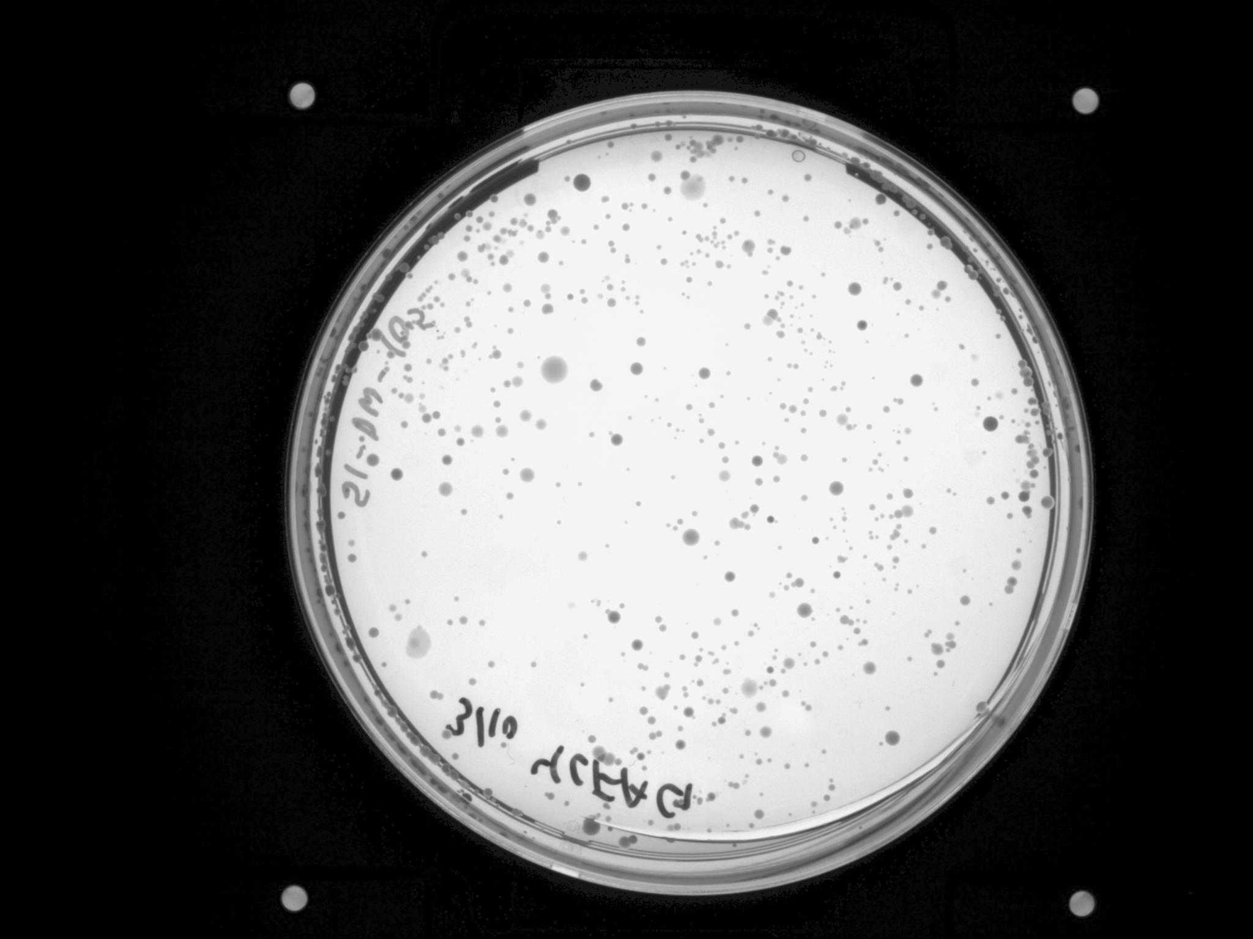
[5차] Microbiome 연구 효율화를 위한 Vision AI 기반 자동 분류
균 크기 분류에 대한 문제점
- 균 크기 분류 요구 기준 : 0.1 mm 미만 / 0.1~0.5 mm / 0.5~1.0 mm / 1.0 mm 초과 (총 4가지 분류)
- 현재 이미지 해상도 기준 1 pixel을 mm환산 시, 측정 단위 크기는 약 0.068 mm
- 분류 요구 기준과 균 크기가 매우 미세하여 검출된 크기 1~2 pixel 의 차이가 mm단위 환산시 분류에 영향을 줄 수 있음
- 현재 이미지 해상도의 한계로, 분류 요구 기준 대비 큰 측정 단위 크기(현재 약 0.068 mm)로만 측정 가능
(예) 실제 균의 크기가 0.09 mm 라고 가정
. 측정단위가 0.06 mm 인 경우, 0.06 / 0.12 mm 등의 크기만으로 측정됨. 실제 크기인 0.09 mm 측정값은 나올 수 없음
. 해상도를 높여 측정 단위를 0.03 mm 으로 줄인 경우, 0.03 / 0.06 / 0.09 / 0.12 mm 등 더 정밀하고 다양하게 측정 가능
x2 Upscaling
해상도 : 2048 x 1536
Plate 지름 실제 길이 : 89 mm
Plate 지름 pixel 개수 : 1300 pixel
측정 단위 = 89 / 1300 = 약 0.068 mm
해상도 : 4096 x 3072
Plate 지름 실제 길이= 89 mm
Plate 지름 pixel 개수 = 2600 pixel
측정 단위 = 89 / 2600 = 약 0.034 mm

Slide 4
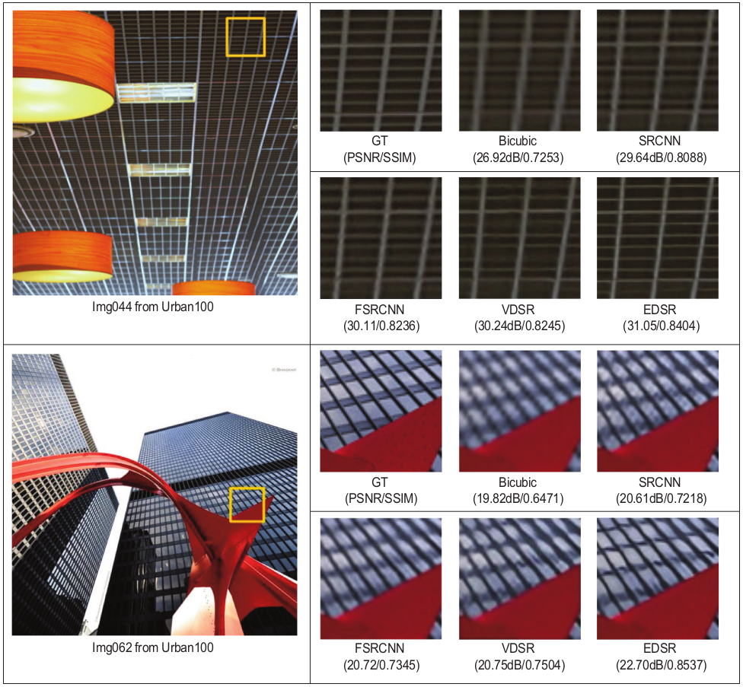
[5차] Microbiome 연구 효율화를 위한 Vision AI 기반 자동 분류
Super Resolution (SR)
- 저해상도(Low Resolution)의 이미지 또는 영상을 고해상도(High Resolution)로 변환하는 문제
- 기존 이미지 처리의 resize 방식인 Interpolation 을 탈피하여, Deep Learning 학습 기반 모델로 접근

Slide 5


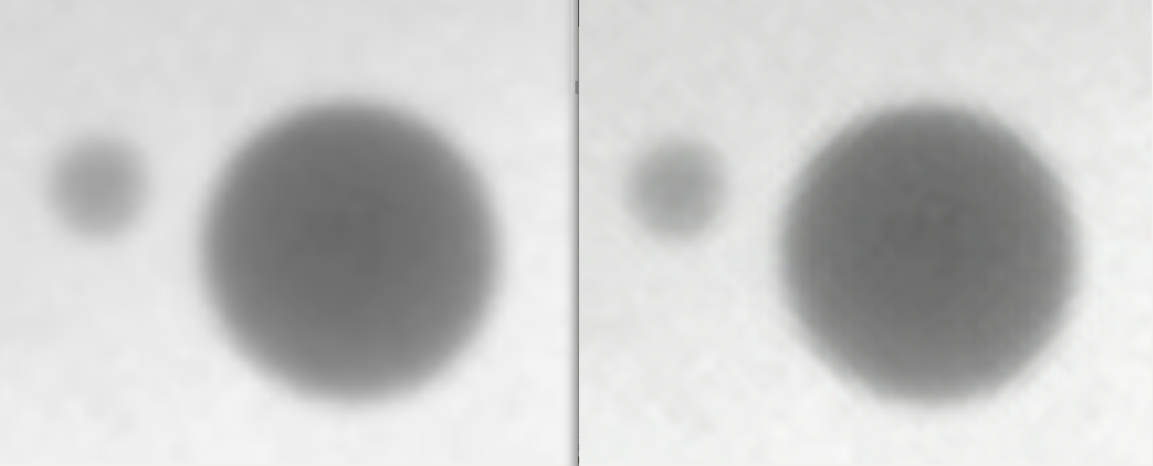
[5차] Microbiome 연구 효율화를 위한 Vision AI 기반 자동 분류
Super Resolution 적용
- Super Resolution 을 실제 이미지에 적용 후, 동일 균에 대한 pixel 과 mm 변화 확인
- Super Resolution 이미지는 software 적인 처리가 된 이미지이기 때문에 원본 이미지가 왜곡될 여지가 있으며,
이는 특히 매우 미세한 균의 크기를 측정함에 있어서 민감한 요소가 될 가능성이 높음
- 근본적으로는 원본을 고해상도 이미지로 얻을 수 있는 방법이 필요 (ex 고해상도 카메라)
x2 Upscaling
측정 단위 = 약 0.06846 mm
균 pixel 크기 = 45 pixel
균 실단위 크기 = 약 3.0807 mm
측정 단위 = 약 0.03423 mm
균 pixel 크기 = 88 pixel
균 실단위 크기 = 약 3.0123 mm
원본
(Low Resolution)
왜곡 발생
(High Resolution)

Slide 6
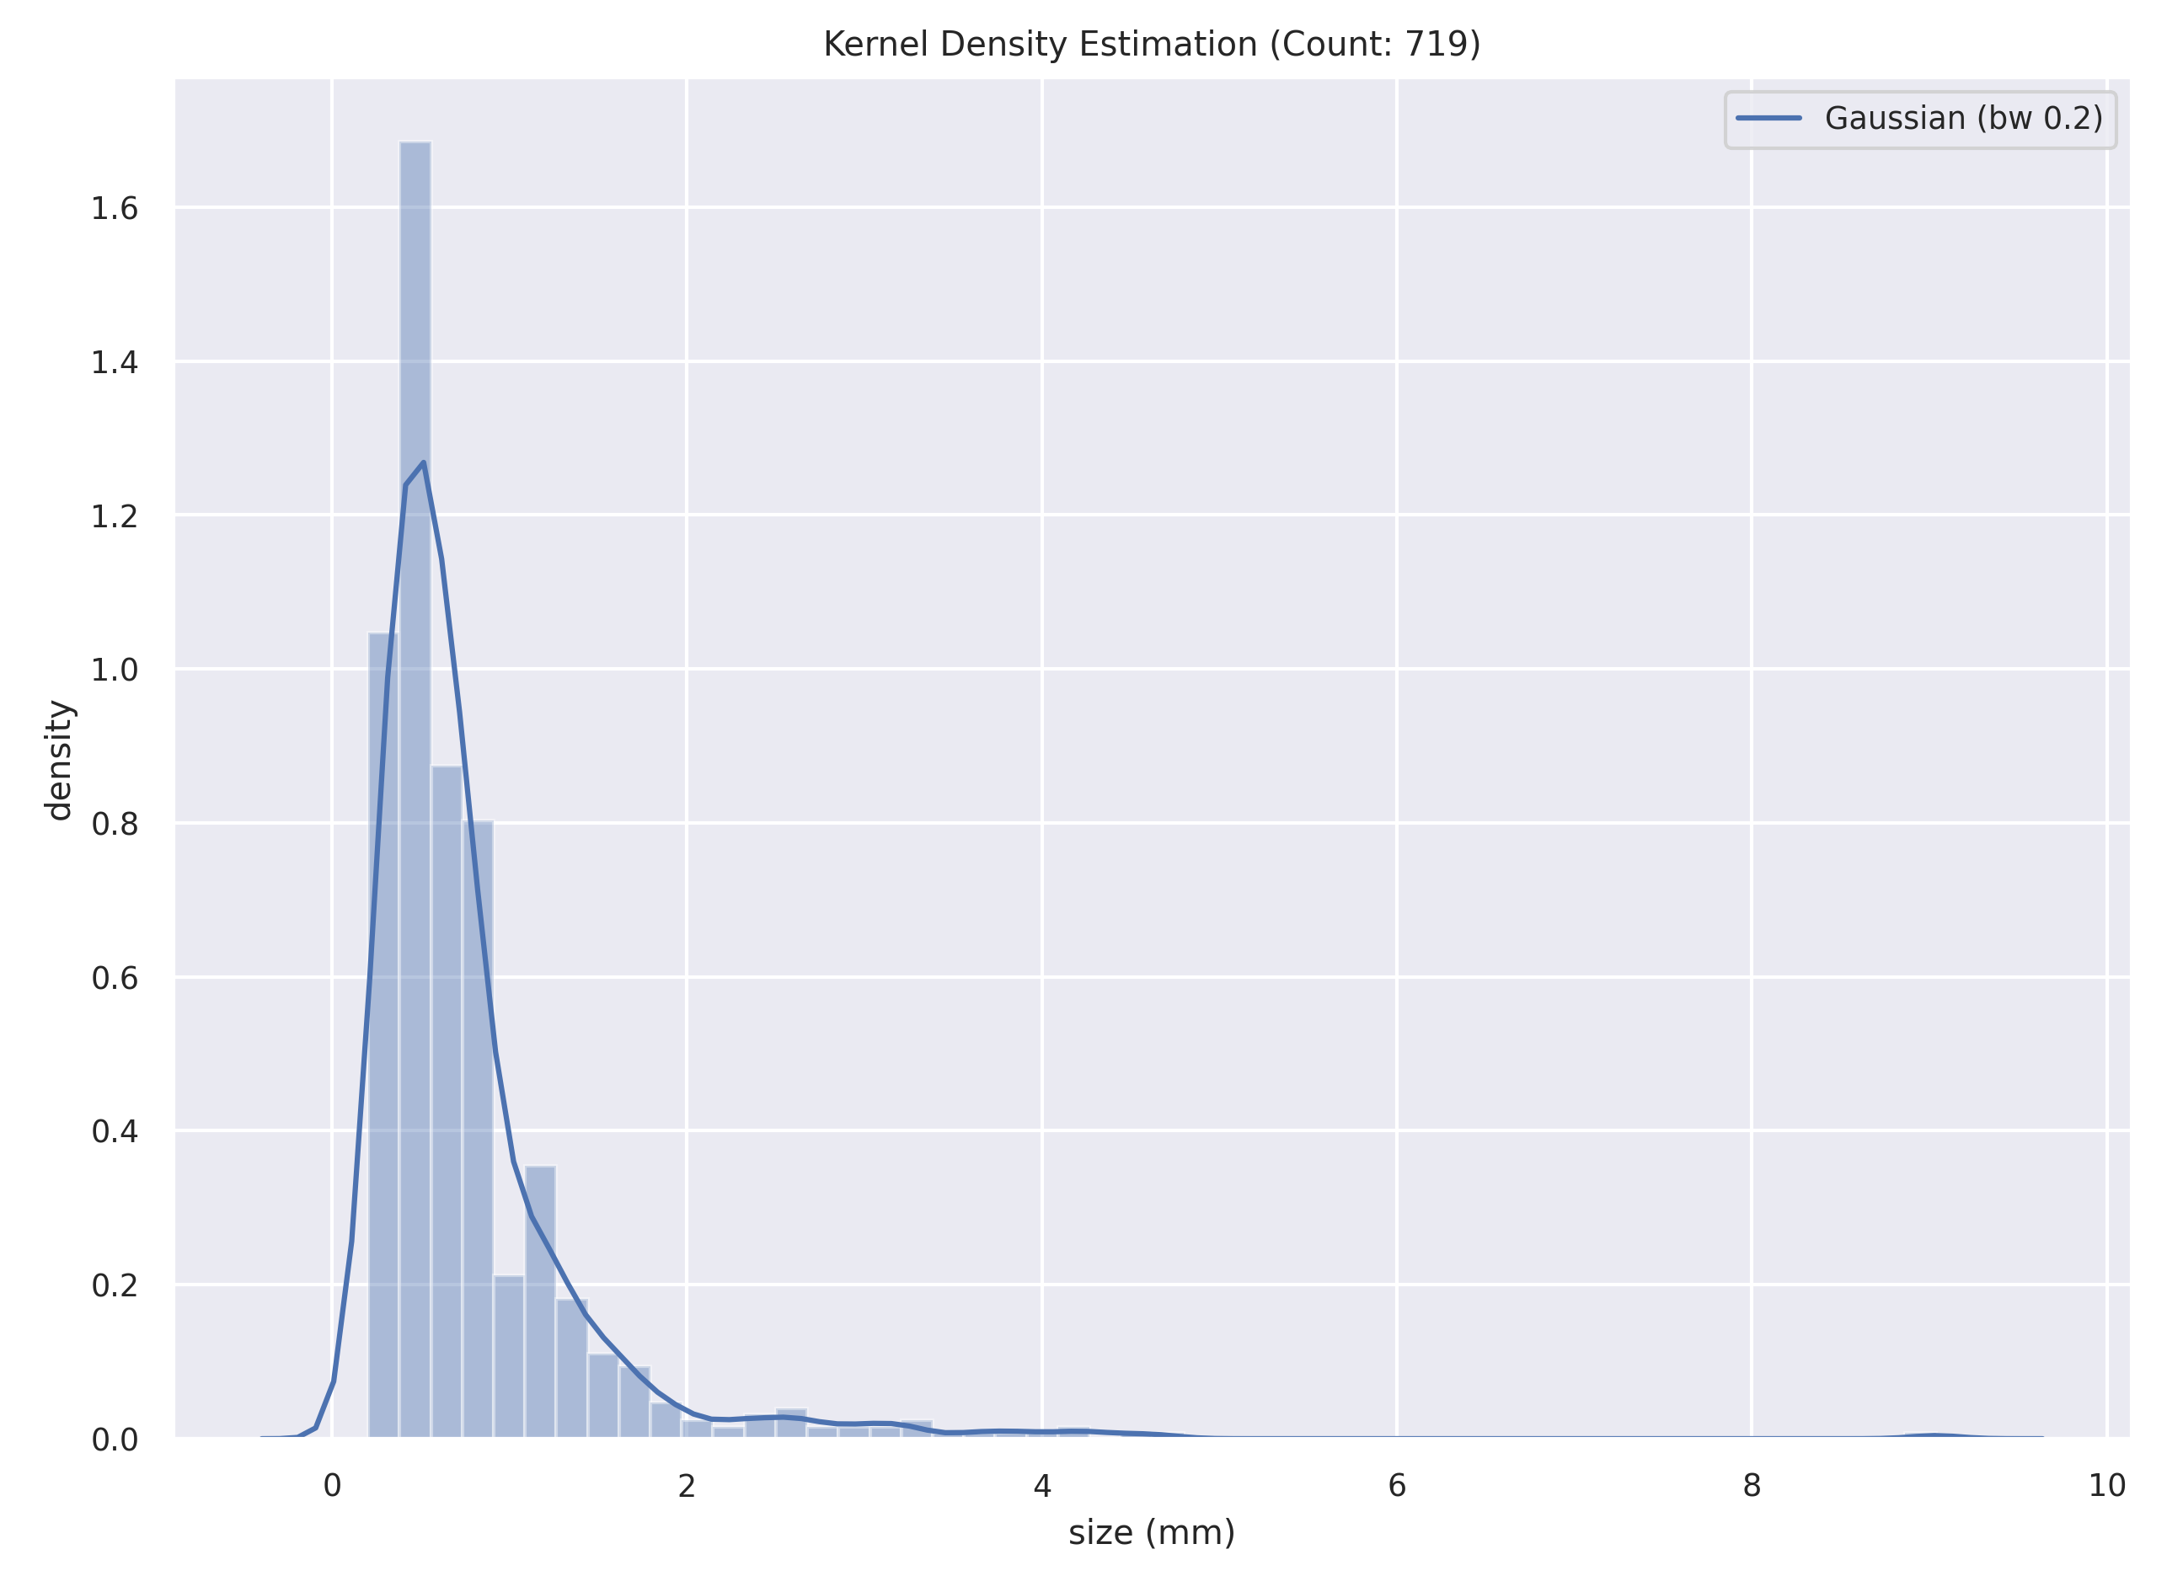
[5차] Microbiome 연구 효율화를 위한 Vision AI 기반 자동 분류
균 크기 별 확률 분포 Plot

Slide 7
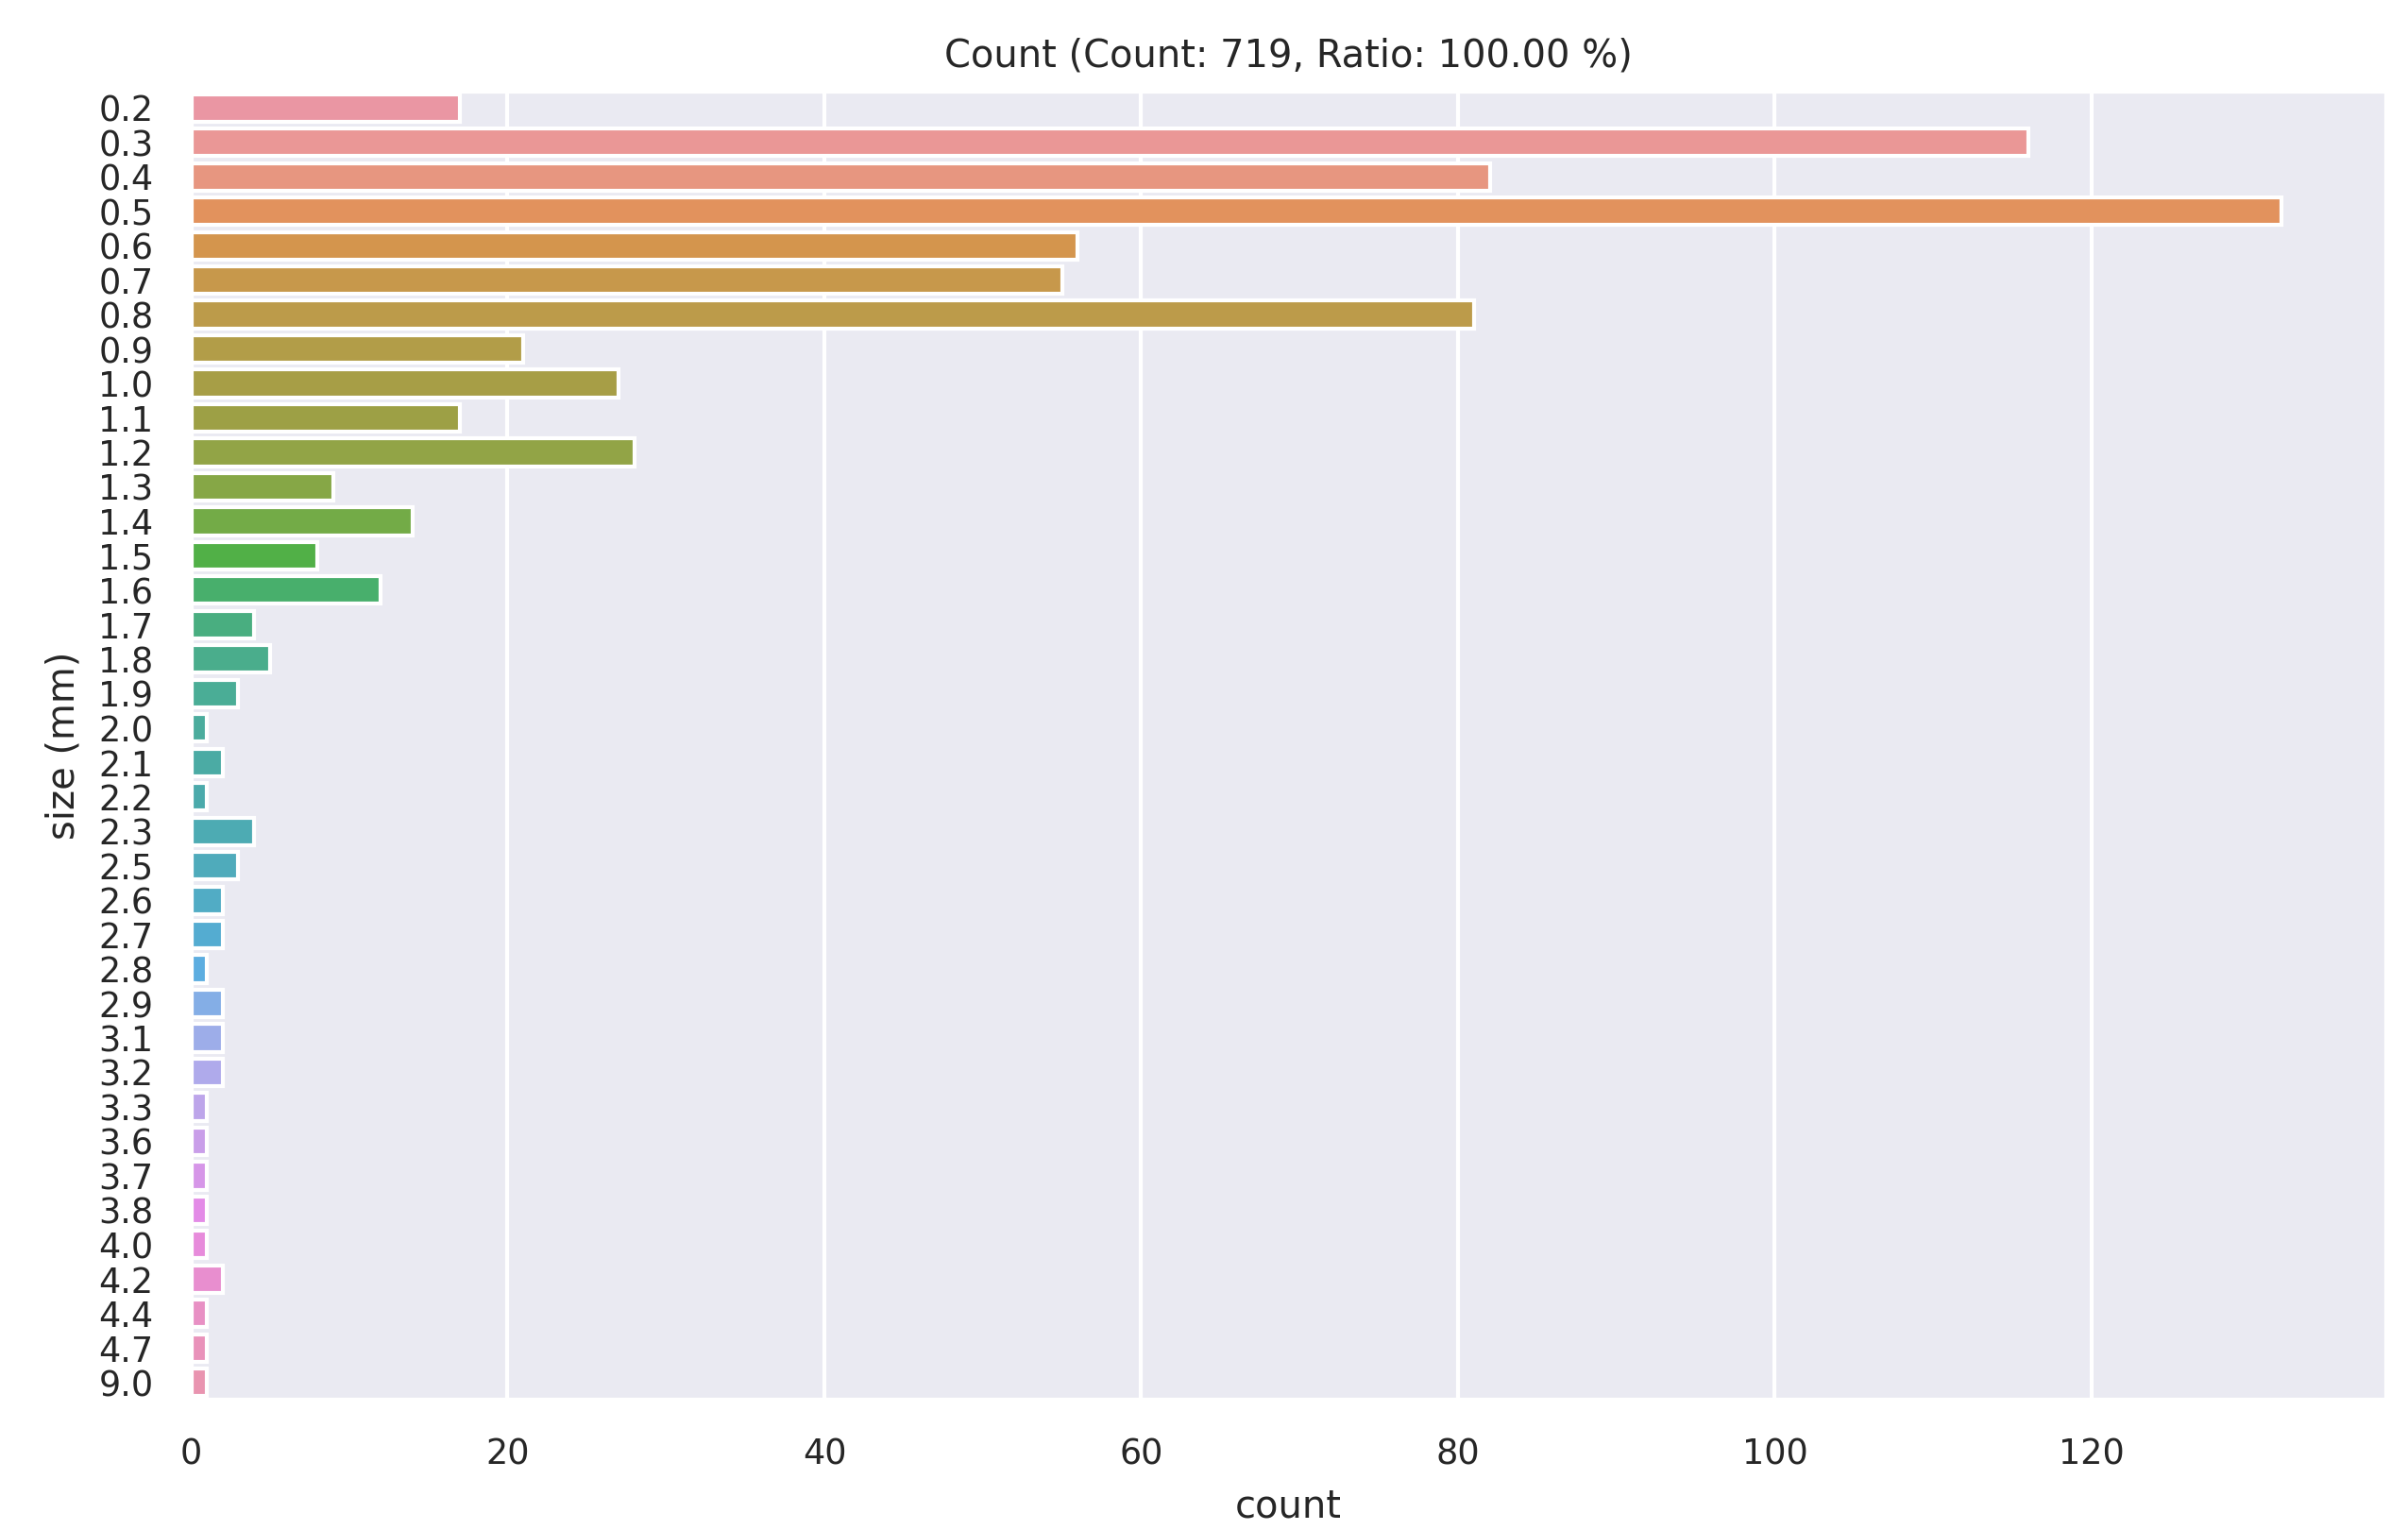
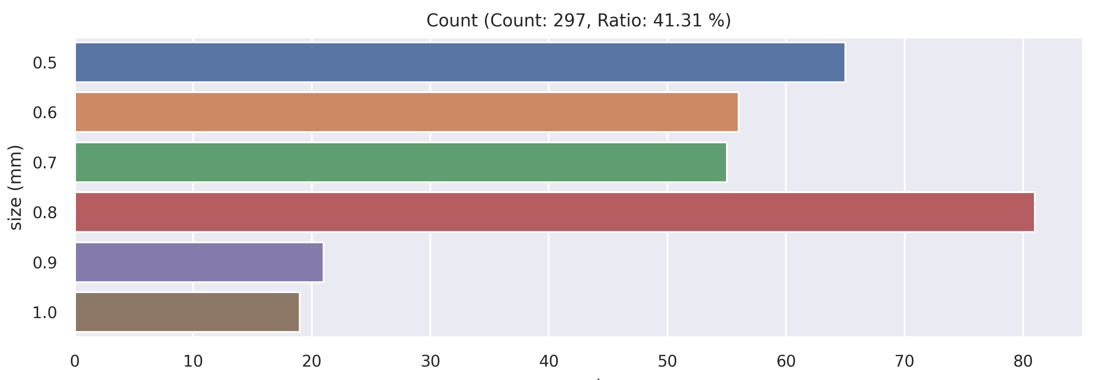
[5차] Microbiome 연구 효율화를 위한 Vision AI 기반 자동 분류
균 크기 별 개수 Plot

